Slide 1
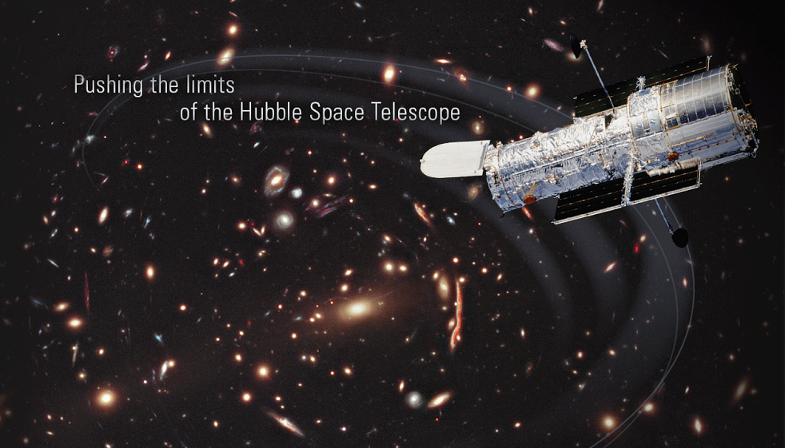
Exploration of Reionization with Hubble Frontier Fields
ICRR Spring School 2014
Observational cosmology group
Superviser : Ouchi.M TA: Ishigaki.M, Ono. N, Konno A
Akitsu. K, Aritomi. N, Matsushita. Y, Mukae. S, Taniguchi. Y
Notes:
----- 会議メモ (3/7/14 18:39) -----
----- 会議メモ (3/8/14 08:50) -----
皆さんご存知のハッブル宇宙望遠鏡のHFFプロジェクトの観測データを用いて再電離に迫りました

Slide 2
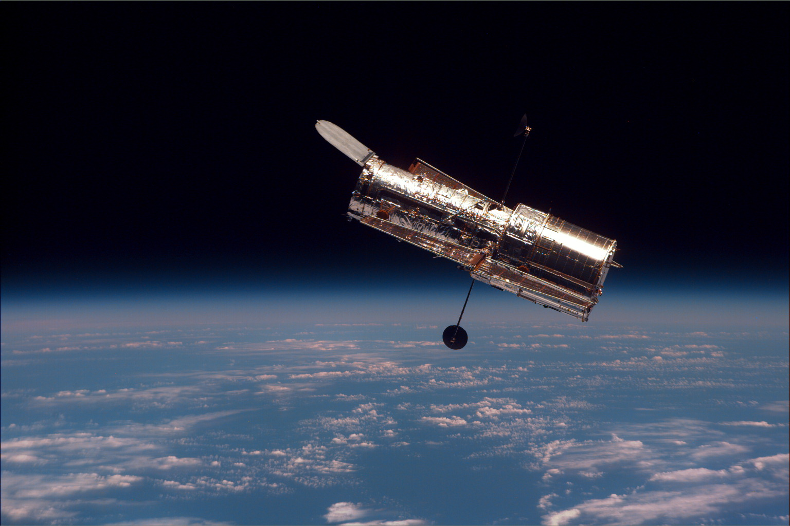
CONTENTS
Introduction
Data&Sample
Analysis
Results
Discussion
Notes:
簡単に一言

Slide 3
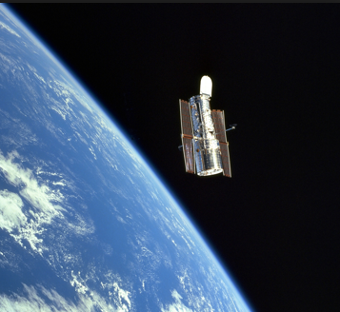
INTRODUCTION

Slide 4
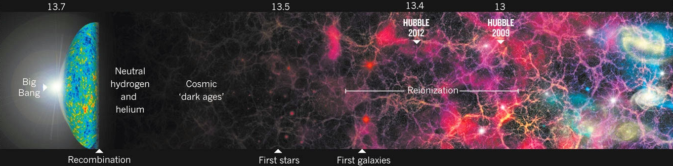
Reionization
Cosmic reionization is one of the most important events in the early history of the universe
Notes:
この起源はファーストスター、ファーストギャラクシーと関係していると考えられており、その解明が期待されている。

Slide 5
再電離期の宇宙
電離源
UV
H
中性水素
p
電離水素
電離源が銀河（星）で
説明できるか明らかではない
・銀河（星）かどうか検証
・電離光子の光度密度を測定
Notes:
全銀河の電離光子が再電離を起こすに足りるか足りないかを評価します（口頭）
光度密度（erg s^-1 Hz^-1 Mpc^-3）

Slide 6
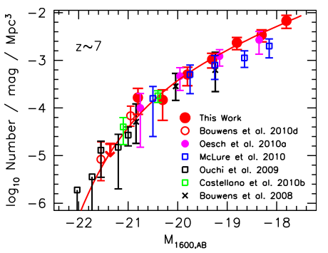


光度密度
光度関数
パラメーター
明
少ない
多い
暗
光度密度
Notes:
全銀河の光度密度を調べるにあたって
[光度関数]
観測された銀河を明るさに対する個数密度でプロット（明るい少ない/暗い多い）
このプロットを理論的に説明する光度関数
フリーパラメーター
Φ典型的 L典型的 α暗い側での関数のべき
光度関数luminosityをかけて積分することで光度密度が得られる。
暗い部分が関数の形に大きい影響を与えるため、暗い銀河を多く検出することで精度良く光度密度を求められる
光度密度(rg s^-1 Hz^-1 Mpc^-1)

Slide 7
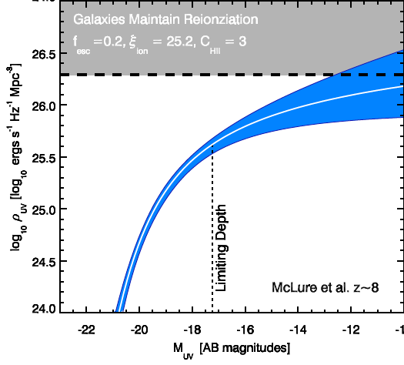
電離光子の光度密度
銀河だけで
説明可能
不定性
？
説明できない
暗い天体を検出すれば検証可能
これまでの限界
log(光度密度)
データ
外挿
0
(Robertson et al. 2013)
等級
Notes:
観測で得られた光度密度を再電離を起こすに必要な理論値と比べた先行研究
軸の説明
左：観測点によるデータ
右：外挿（データ点ではないため不定性あり）
（白線：ベストフィット）
宇宙論パラメーターで決定される光度密度の理論値
銀河だけで説明可能か
暗い天体を検出すれば検証可能

Slide 8
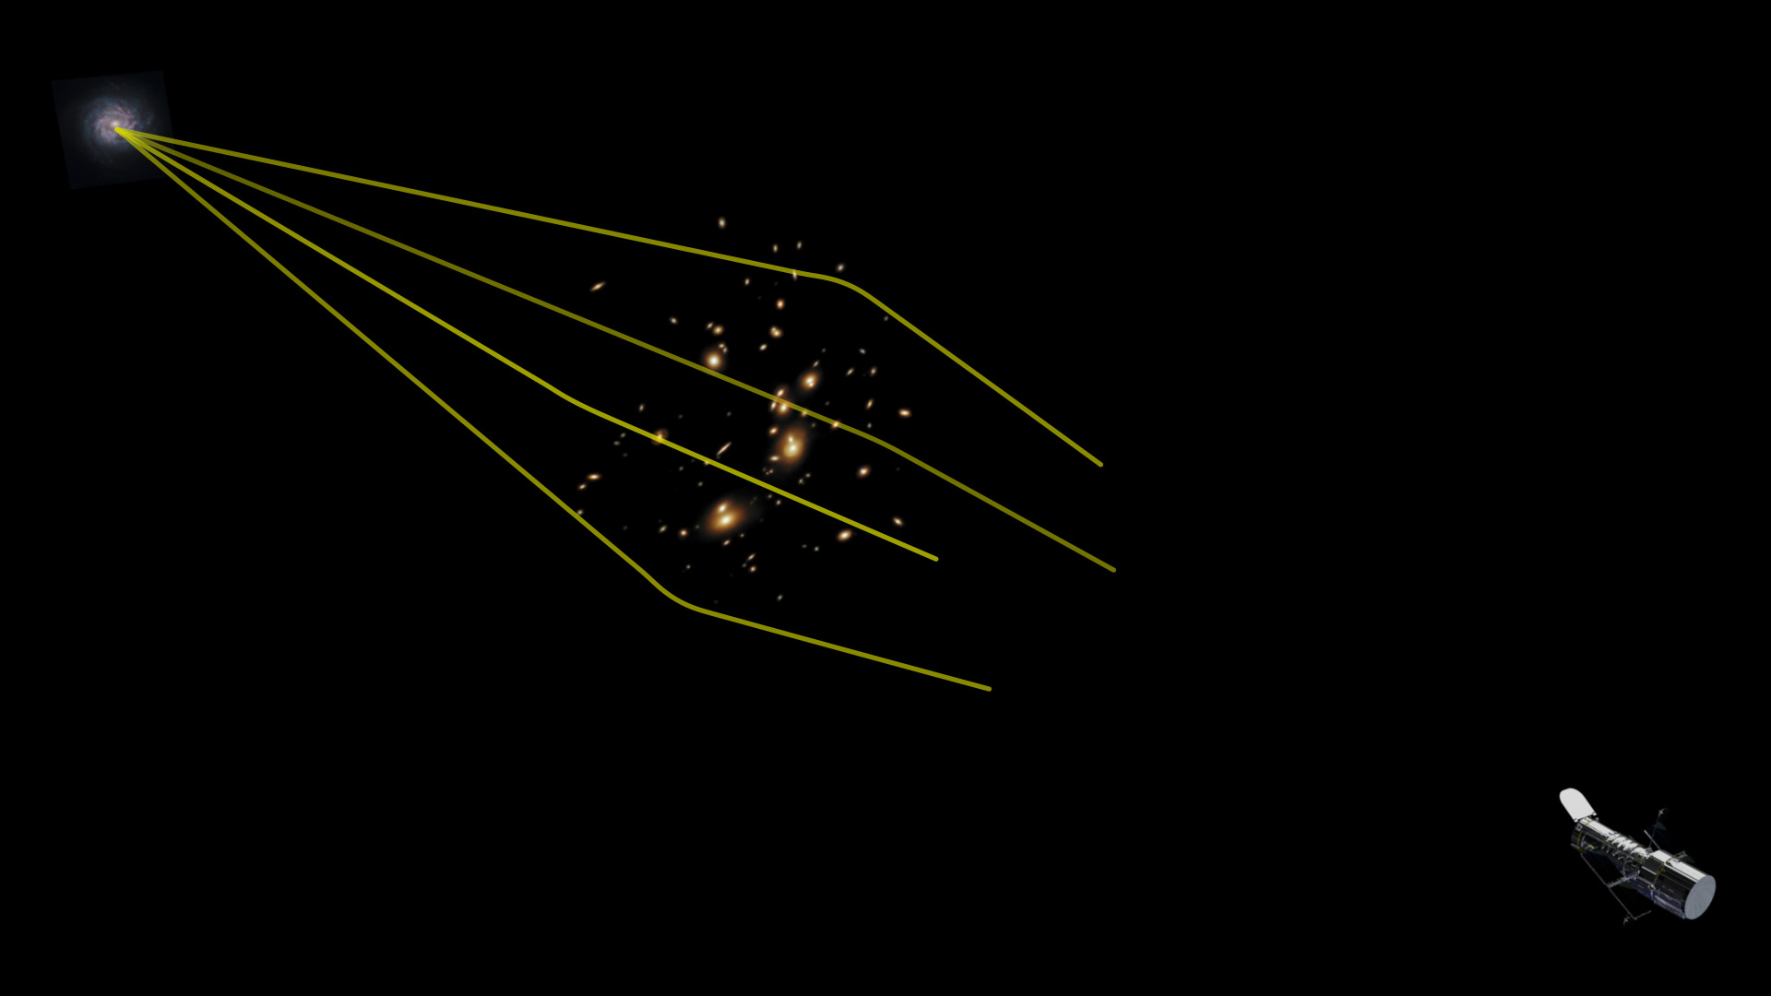
重力レンズ
遠方の暗い銀河
銀河団
☞
今までの観測で見えなかった
暗い天体まで検出！
HST
Notes:
銀河団の重力レンズによる集光・増光を利用。感度の良いHSTに重力レンズをかます。
HSTの限界で今までの観測で検出できなかった暗い銀河が初めて見えるようになる。

Slide 9
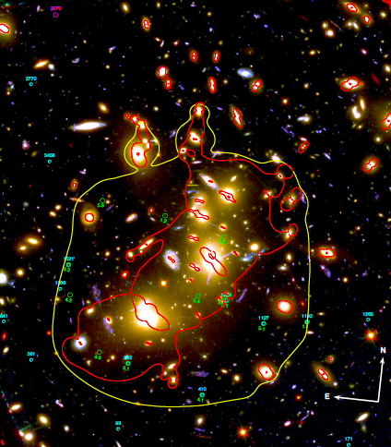

HFF(Hubble Frontier Fields) project
HST + 重力レンズ効果
2013~データ取得開始、現在も取得中
６個の近傍銀河団のうち１個：Abell2744
HSTの限界等級
28~29等
Abell 2744 (Hakim et al. 2014 )
Notes:
そのような原理で暗い銀河を検出するプロジェクトでHFFがある
よく知られた近傍銀河団の重力レンズ効果を用いて多くの暗い銀河を検出しようとしています。
数時間〜２０時間の積分（2013/10~12）
Massのモデル

Slide 10
dATA&SAMPLE

Slide 11
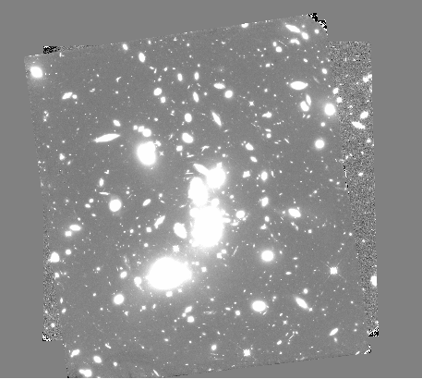
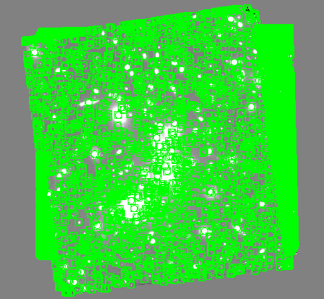
天体検出
天体検出&測光ソフトウェア
SExtractor
(そーすえくすとらくたー)
有為に高いカウント値(3σ)×４ピクセル
→天体
S/Nが悪いところは除く
候補天体は6000以上
→厳しい条件を課して絞り込む
Notes:
ハッブルのデータから天体検出を行った（エーベル2774の天体）
天体の候補としては、写真にあるようになる
6000以上も候補となるものがでてくるが、この写真から見ても分かるように、画像の調整の具合で出てしまういらない部分が検出されることもあるし、
また、このままでは、重力レンズを受けていない前景の天体も候補天体に含まれている。
したがって、厳しい条件をかして、縛り込んで行く必要がある。

Slide 12
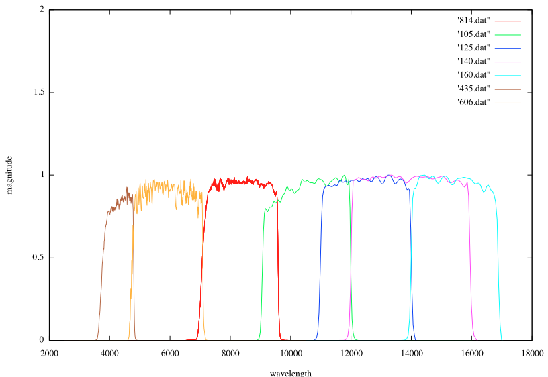
撮像データ
ACS(可視光)
WFC3(近赤外線)
12500
4350
6060
8140
10500
14000
16000

Slide 13
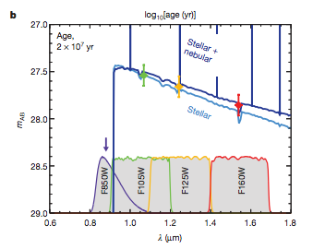
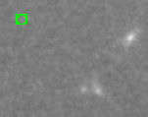
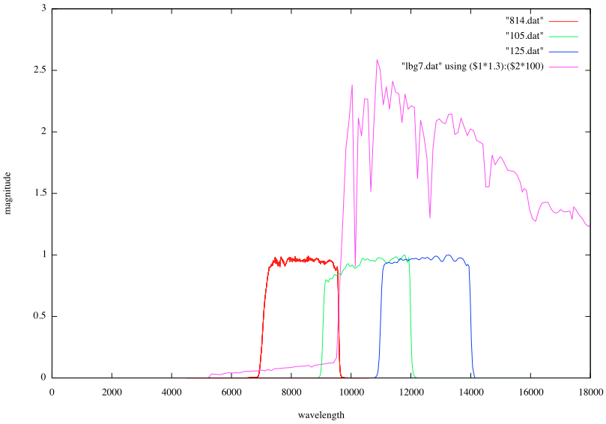
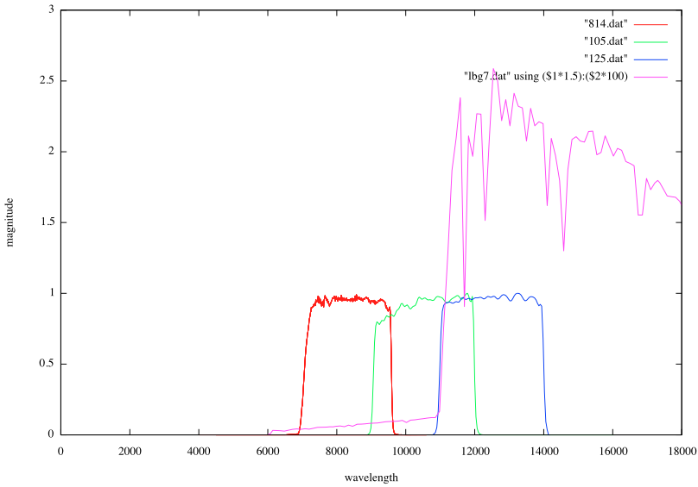

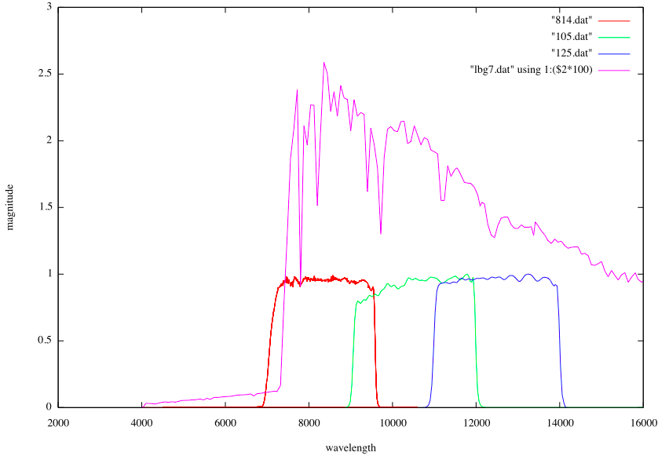
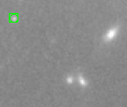

遠方銀河のスペクトルの特徴
各Redshift
z~7
z~8
ライマンブレーク
12500
10500
8140
Notes:
例えば、ｚ~7の天体を探そうとしたとき、
銀河の1216Å(UV)のエネルギーが水素に吸収されることにより見える特徴のあるスペクトルの形（Lyαブレーク）を用いて天体を探します。
Z〜７のとき、1216Åの波長というのは、（1+z）倍なので、9728Åに引き延ばされます。
したがって、このとき、9728Åよりも短波長側では天体は検出されず、それよりも高波長側では検出されることになる
Z〜８のときには、もっと引き延ばされるので、長波長側にずれこむ

Slide 14
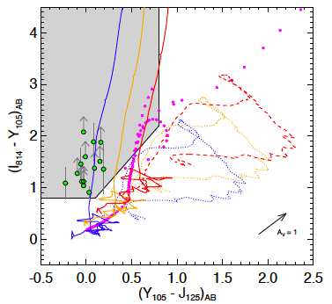

カラーによる評価
前景銀河や星を除く
→フィルターを用いた選別指標
z~7
条件式
Atek, H.,et al.(2014)
Notes:
定量的に行うには等級によるカラーの評価が必要
前景天体を除くためにカラーによって評価をする
このときのフィルターを用いた選別指標は先行研究によるものを用いる
この図では、網かけの部分に入っていればz~7の候補といえる
Av→ダストげんこうによるもの
この図はダストげんこうを考慮していない

Slide 15
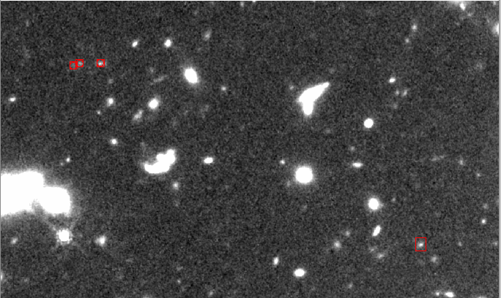
z~8 (12500Å)
Notes:
今回解析したz~8のもの
長波長側では、検出されている
これが、短波長側で検出されなければ、z~8の銀河といえる

Slide 16
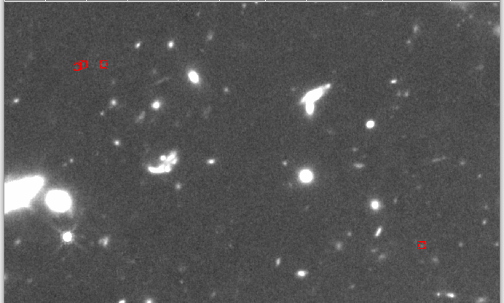
z~8 (10500Å)
Notes:
実際に、短い波長の方では、ライマンブレークしており、検出されていない
つまり、z~8候補といえる

Slide 17
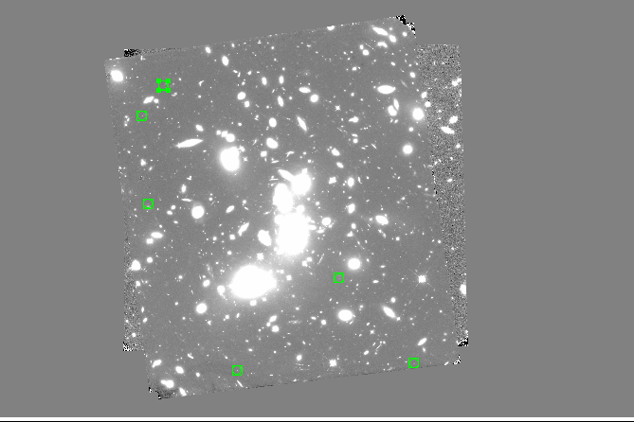
Z=7,8で見つかった銀河
候補天体数
z~7
7
4
z~8
Notes:
贈効率
並：２倍程度
アレ：２０倍！

Slide 19
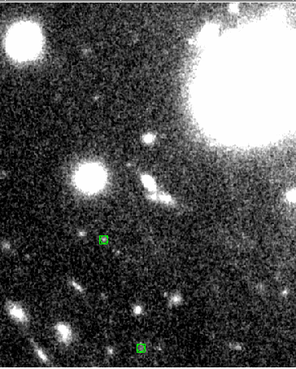
z~7で-15.9等級の銀河までを検出!!
〜-17等級→ 〜-15.9等級
はじめてみつかった！！！！
Notes:
これまでの限界は−１７付近だったので、−１５等級付近まで見えたというのはすごい結果である！！！！
実際は非常に暗い天体だが、重力レンズ効果により、明るく見えている
増光率：
-15.8807等級 等級（どれくらい暗い天体まで見えたのか、それがすごいこと！！！）とイメージでスライド一枚（強調）

Slide 20
ANALYSIS

Slide 21
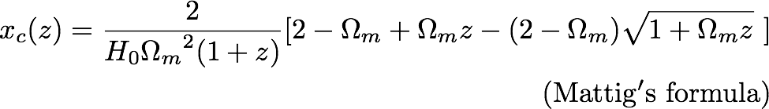
宇宙論的距離
・ そもそも z=8 の場所までの距離とは ?
→ 今回の実験では 共動距離、角径距離 を出す必要あり !
共動距離
・ 宇宙膨張と共に動く目盛りで測った距離
・ 現在から赤方偏移 z の時期までの共動距離は以下
角径距離
・ 長さ D の物体を見込む角度が θ と観測されるとき、
角径距離は D / θ
・ 共動距離の 1/(1+z) 倍

Slide 22
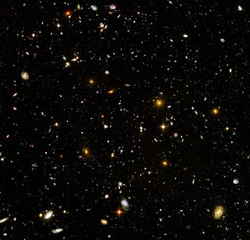
体積の計算
52Mpc²
(角径距離を計算)
重力レンズ
による面積の
ひずみを補正
162”
11Mpc²
z=8.6
z=7.4
361Mpc（共動距離を計算）
162”
∴3971 Mpc³

Slide 23
探査天体に対する実効体積
・ 限界等級より暗い天体でも重力レンズにより増光され、
見えることもある
Z = 8 における等級ごとの実効体積
Hubbleの限界等級
新たに見える体積

Slide 24
Results&DISCUSSION

Slide 25
光度関数のfitting@z=8
銀 河 の 個 数 密 度
実際にはL→Mにして
絶 対 等 級

Slide 26
光度関数のfitting@z=7
光度関数：
銀 河 の 個 数 密 度
絶 対 等 級
Notes:
-15.9等級の星が！！！

Slide 27
ρ-Mグラフ@z=7
光 度 密 度
絶 対 等 級
Notes:
観測の限界、
積分の式
rage

Slide 28
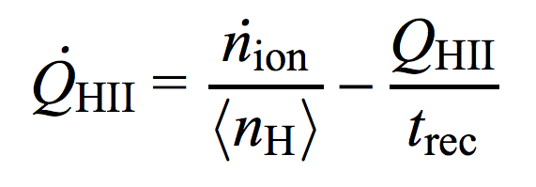





再電離に必要な光度密度（理論）
Robertson et al. (2013)
電離水素の割合 に注目して
電離の割合
再結合の割合
再電離の状態が維持されているとき
更に他の各パラメーターに値を代入して
電離水素の個数密度の時間変化 を算出する
と は以下のような関係
銀河のスペクトルを仮定した変換を施す
銀河外に電離光子が脱出する割合
紫外線の光度密度（理論値）
Notes:
銀河のスペクトルがz依存
観測点での波長が1.25μm(z=7)と1.60μm(z=8)での等級(=光度)
赤方偏移前の波長を求めると、それぞれ1560Å(z=7)と1780Å(z=8)
実際に水素を電離するには13.6eV以上(=912Å以下)の光子が必要

Slide 29
ρ-Mグラフ(z=7)
宇宙再電離に必要な光度密度
これまでの観測限界
Notes:
この青い線は、先ほどのモデルから得られた宇宙再電離に必要な光度密度を示しています。
これまでの観測では、暗い銀河を観測できなかったため、この線まで達することができませんでした。

Slide 30
ρ-Mグラフ(z=7)
宇宙再電離に必要な光度密度
本研究
これまでの観測限界
銀河(星)だけで宇宙再電離を説明可能！！！
Notes:
しかし、今回のHFFの観測では、-１５等級の銀河まで検出することができたため、この青い線を超えることができました。
このことから、銀河だけで宇宙再電離が説明できると言えました。

Slide 31
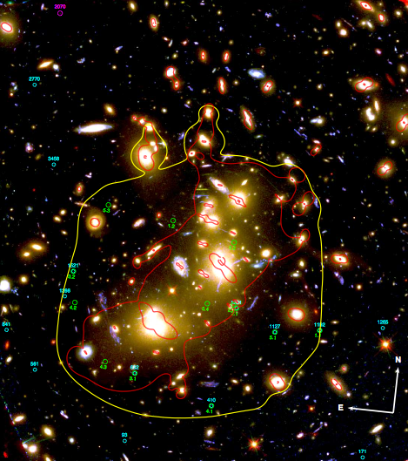
考察
-15.9等級に達する暗い銀河まで初めて観測できた.
再電離源は銀河(星)で説明可能という示唆.
  z=7で再電離に十分な光子が得られるため、z=6で再電離が完了できると考えられる.
今後の課題：
  銀河の検出個数が数個と少ない.（統計的不定性）
  cosmic variance(１カ所しか見ていないため)
  HFFの観測予定の残り５個のデータから、この結果が
  正しいかどうか検証したい.

Slide 32
まとめ
HFFプロジェクトで、重力レンズを利用して遠方銀河を
検出し、UVの光度密度を求めた.
→再電離源が銀河(星)だけで説明できるか調べた.
今まで実現できなかった暗い天体(-15.9等級)まで検出することができた.
→宇宙再電離に必要な電離光子を銀河だけで
説明できるという示唆.
⇒今後のHFFデータで検証

Slide 33
Thank You for Your Attention !
Notes:
----- 会議メモ (3/7/14 18:39) -----

Slide 34
APPENdIX

Slide 35
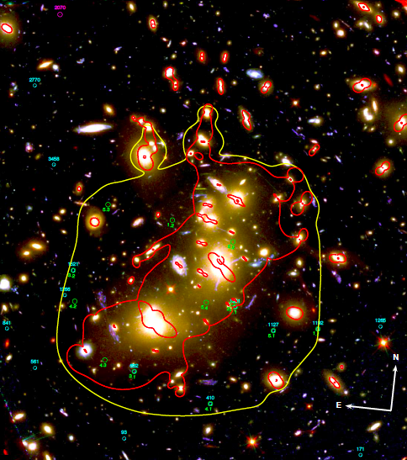
観測領域
Abell 2744
WFC
(F435W,
F606W,
F814W)
→合成

Slide 36
